Slide 1

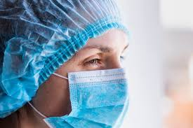
BÁO CÁO ĐỒ ÁN MÔN MÁY HỌC NHẬN DIỆN ĐEO KHẨU TRANG ĐÚNG CÁCH
ĐẠI HỌC QUỐC GIA TP. HỒ CHÍ MINH TRƯỜNG ĐẠI HỌC CÔNG NGHỆ THÔNG TIN
Lớp: CS114.L21
Nhóm thực hiện:
Hoàng Xuân Vũ 19522531
Nguyễn Văn Tài 19522154
Nguyễn Đạt Huy Hoàng 19521536
GVHD: TS. Lê Đình Duy ThS. Phạm Nguyễn Trường An

Slide 2
Nội dung trình bày
❶ Xác định bối cảnh, yêu cầu
❷ Thu thập dữ liệu
❸ Khám phá dữ liệu
❹Đề xuất mô hình
❺ Huấn luyện mô hình
❻Kết quả thực nghiệm
❼Tinh chỉnh mô hình
❽Đánh giá mô hình
2

Slide 3
Xác định bối cảnh, yêu cầu
Xác định bài toán:
Mục tiêu: Xây dựng mô hình phát hiện người không mang khẩu trang, mang đúng cách và mang không đúng cách tại các siêu thị trong mùa dịch COVID.
Dữ liệu sẽ là các tấm ảnh thu thập được từ các camera, video.
Bài toán máy học:
Input: 1 video.
Output: video tương ứng với input chứa các bounding box và nhãn dự đoán.
bounding box: các ô hình chữ nhật, hình vuông bao quanh đối tượng để xác định đối tượng
3
Notes:
bounding box: các ô hình chữ nhật, hình vuông bao quanh đối tượng nào đó nhằm xác định đối tượng

Slide 4
Xác định bài toán
Input: 1 video
Ouput: video tương ứng với input kèm theo các bounding box và nhãn dự đoán.
Nhãn dự đoán thuộc 1 trong 3 class(lớp) sau:
Mang khẩu trang đúng cách
Mang khẩu trang không đúng cách
Không mang khẩu trang
Để máy tính có thể xử lý dễ dàng thì ta sẽ gán nhãn 1 với ảnh mang khẩu trang đúng cách, nhãn 2 với ảnh mang không đúng cách và nhãn 0 là không đeo khẩu trang.
4
Notes:
bounding box: các ô hình chữ nhật, hình vuông bao quanh đối tượng nào đó nhằm xác định đối tượng

Slide 5
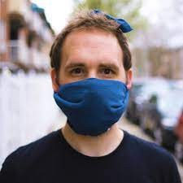
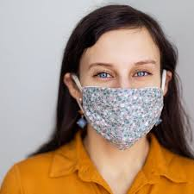
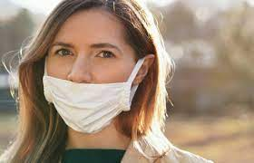
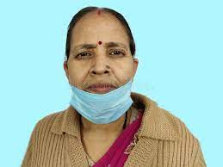
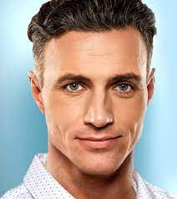
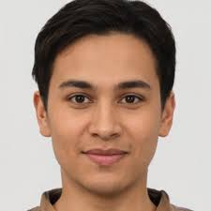
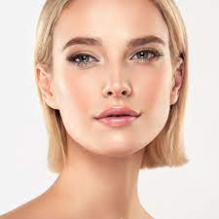
Class 1: Mang khẩu trang đúng cách
Class 2: Mang khẩu trang không đúng cách
Khẩu trang không ôm sát cả miệng lẫn mũi (chỉ có phần miệng nhưng chừa phân mũi hoặc đeo một bên có một bên không, …)
Khẩu trang ôm sát phần mũi và miệng không để hở
Class 0: Không mang khẩu trang
5

Slide 6
Thu thập dữ liệu
Chụp ảnh, quay video tại các siêu thị. Thu thập thêm trên Internet
Tiến hành cắt frame ảnh, điều chỉnh và chọn lọc ảnh sắc nét nhất có thể.
Cài đặt phần mềm labelImg để gắn nhãn
Khám phá dữ liệu
Lưu các chỉ số gắn nhãn là các tọa độ nhãn đã gán bằng file txt kèm với ảnh tương ứng.
Thực hiện gắn nhãn (lấy hết khuôn mặt và 1 ít tóc nhất có thể)
6
Notes:
bounding box: các ô hình chữ nhật, hình vuông bao quanh đối tượng nào đó nhằm xác định đối tượng

Slide 7
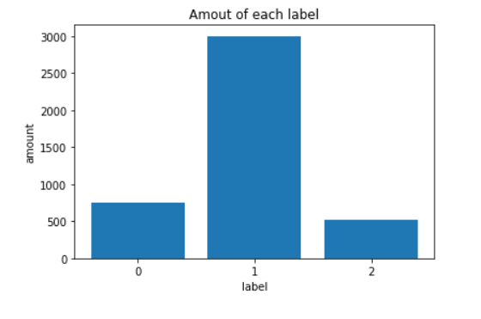
Khám phá dữ liệu
Nhận xét
Sau khi thu thập dữ liệu thì nhóm tổng hợp được 4276 tấm ảnh. Trong đó số ảnh thuộc nhãn 1 chiếm đa số với 3002 ảnh, còn số ảnh thuộc nhãn 0 và 2 tương đối ít lần lượt là 749 và 525 ảnh. Nhìn chung, dữ liệu lệch tương đối nhiều giữa nhãn 1 với nhãn 2 và 0. Tuy nhiên, điều này phụ hợp với thực tế trong tình hình dịch bệnh lúc này.
Biểu đồ thể hiện số lượng ảnh mỗi class
7
Notes:
bounding box: các ô hình chữ nhật, hình vuông bao quanh đối tượng nào đó nhằm xác định đối tượng

Slide 8
Đề xuất mô hình
Được sử dụng rộng rãi trong các bài toán object detection hiện nay
Thời gian chạy tối ưu
YOLOv4
Máy không cần phải có cấu hình mạnh
Độ chính xác cao
Là phiên bản YOLO hoàn hảo nhất sau nhiều lần cải tiến
8
Notes:
bounding box: các ô hình chữ nhật, hình vuông bao quanh đối tượng nào đó nhằm xác định đối tượng

Slide 9
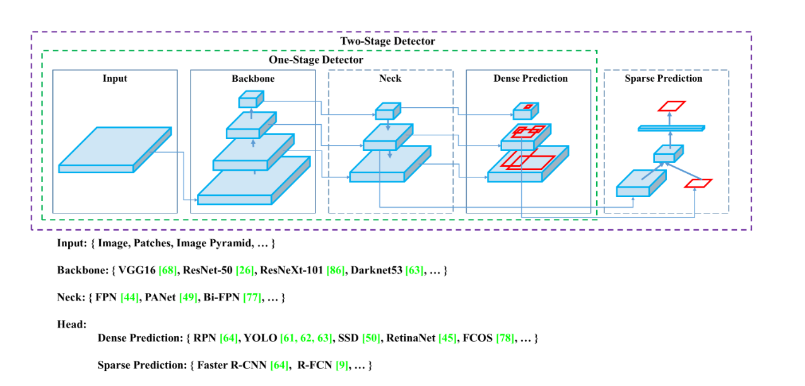
Đề xuất mô hình
Cấu trúc mô hình
Gồm 4 thành phần:
Backbone: trích xuất đặc trưng
Neck: kết hợp các feature map đã học thông qua backbone và dense prediction
Dense Prediction
Sparse Prediction
9
Notes:
bounding box: các ô hình chữ nhật, hình vuông bao quanh đối tượng nào đó nhằm xác định đối tượng

Slide 10
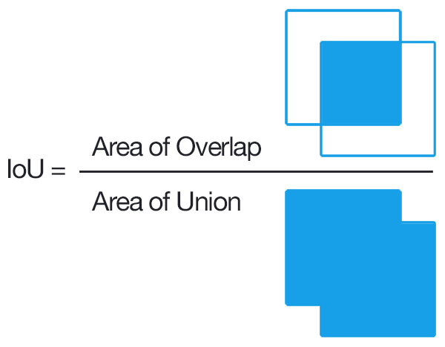
Huấn luyện mô hình
Huấn luyện với mô hình YOLOv4 và sử dụng Precision-Recall cũng như mean Average Precision (mAP) để đo độ chính xác của mô hình.
IOU (Intersection Over Union): chỉ số đánh giá được sử dụng để đo độ chính xác của phát hiện đối tượng trên tập dữ liệu cụ thể.
- Area of Overlap: phần giao nhau giữa đường bao thực và đường bao dự đoán.
- Area of Union: Phần hợp giữa đường bao thực và đường bao dự đoán.
10
Notes:
bounding box: các ô hình chữ nhật, hình vuông bao quanh đối tượng nào đó nhằm xác định đối tượng

Slide 11
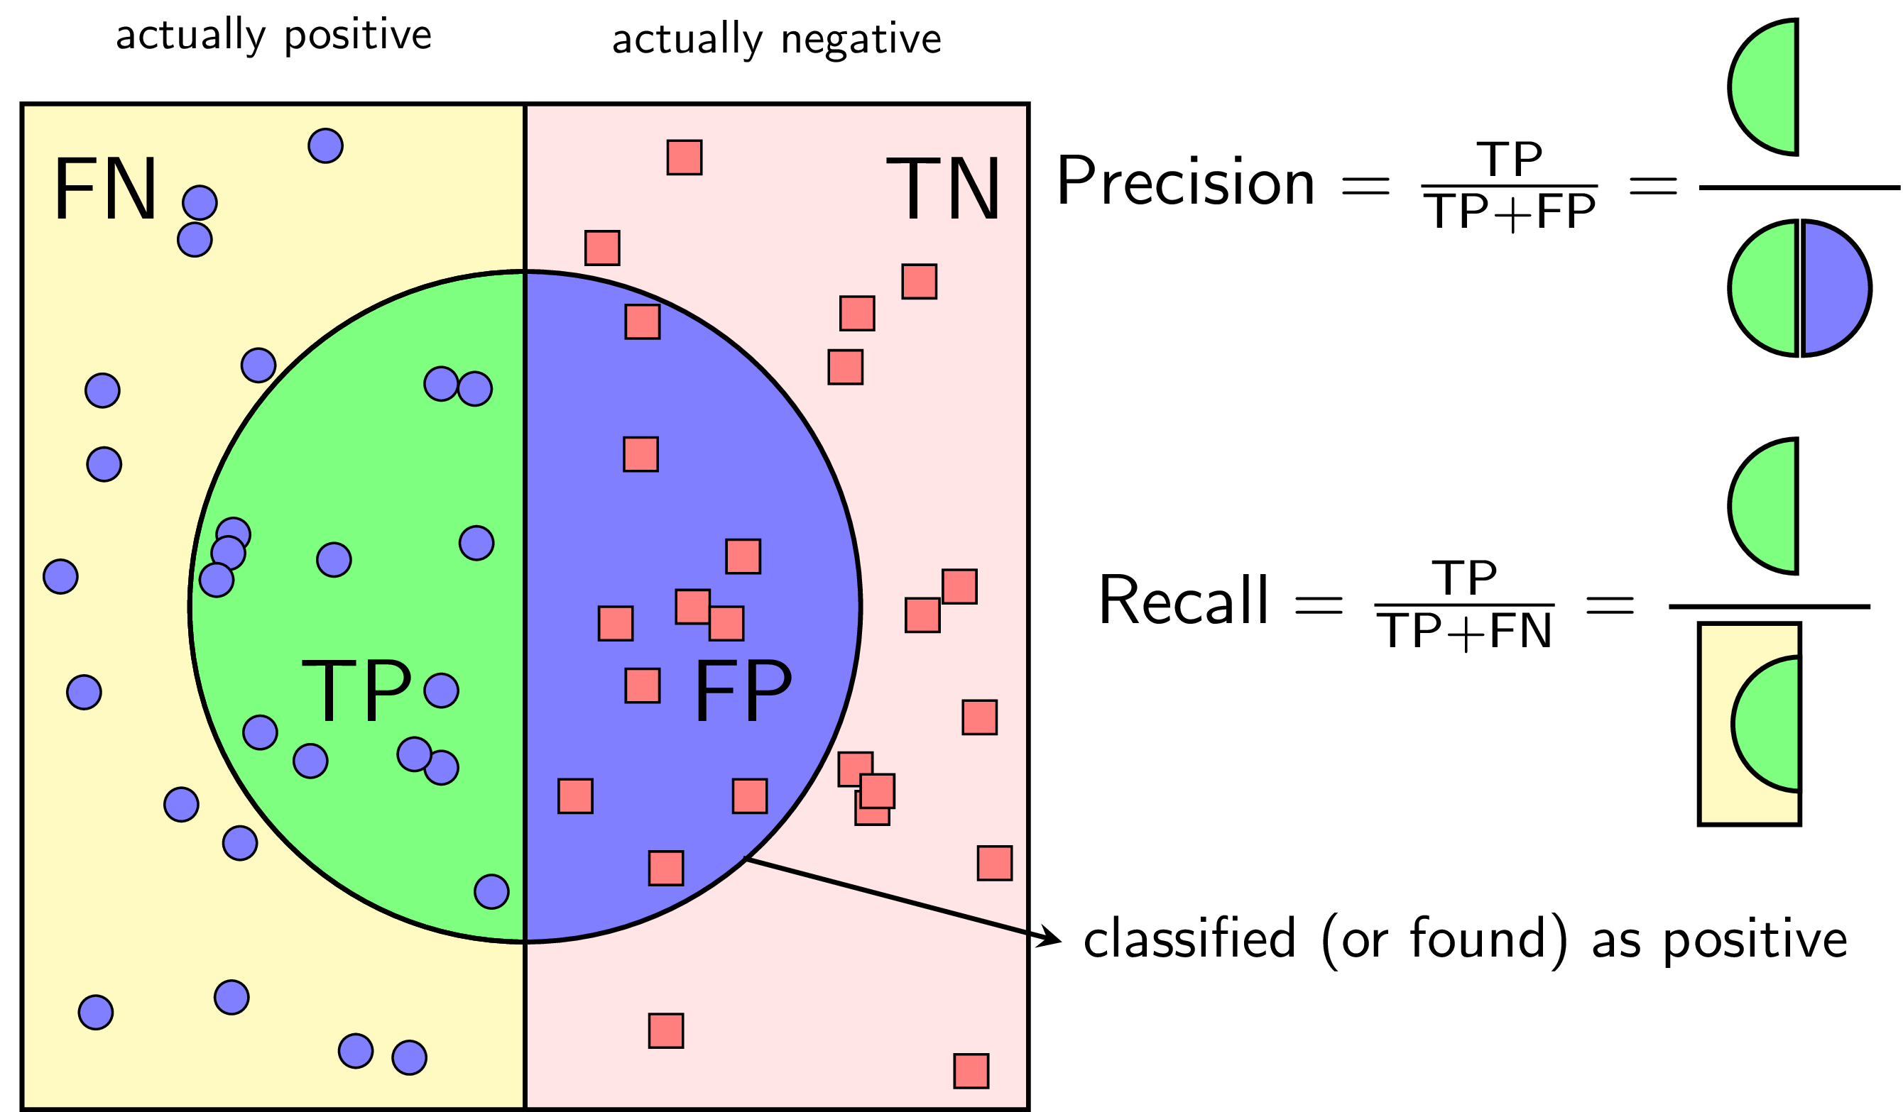
Huấn luyện mô hình
Để đánh giá, sử dụng ngưỡng threshold:
Đối tượng nhận dạng đúng IoU > threshold: True Positive (TP)
Đối tượng nhận dạng sai IoU <= threshold: False Positive (FP)
Sau khi có được TP và FP, sử dụng bộ đánh giá Precision-Recall
mAP
11
Notes:
bounding box: các ô hình chữ nhật, hình vuông bao quanh đối tượng nào đó nhằm xác định đối tượng

Slide 12
Kết quả thực nghiệm
Sau lần thực hiện đầu tiên huấn luyện mô hình, kết quả đạt được như sau:
Số vòng lặp | mAP (%)
1000 | 57.21
2000 | 76.85
3000 | 78.89
4000 | 81.91
5000 | 81.45
6000 | 84.7
Với những vòng lặp đầu tiên, kết quả thu được khá thấp. Nhưng sau khi tăng số vòng lặp lên thì kết quả có sự khác biệt và ngày được cải thiện
Tham số learning rate nhóm thực hiện là lr = 0.001 và độ chính xác tốt nhất thu được là 84.7%
Độ chính xác vẫn chưa được cao, cần điều chỉnh thêm
12
Notes:
bounding box: các ô hình chữ nhật, hình vuông bao quanh đối tượng nào đó nhằm xác định đối tượng

Slide 13
Tinh chỉnh mô hình
Để cải thiện độ chính xác, thay đổi tham số learning rate lần lượt là lr = 0.002 và lr = 0.003, kết quả thu được như sau:
Số vòng lặp | mAP (%)
1000 | 56.12
2000 | 81.7
3000 | 81.31
4000 | 85.52
5000 | 78.45
6000 | 83.1
Số vòng lặp | mAP (%)
1000 | 54.72
2000 | 73.85
3000 | 78.75
4000 | 77.85
5000 | 79.5
6000 | 78.37
lr = 0.002
lr = 0.003
13
Notes:
bounding box: các ô hình chữ nhật, hình vuông bao quanh đối tượng nào đó nhằm xác định đối tượng

Slide 14
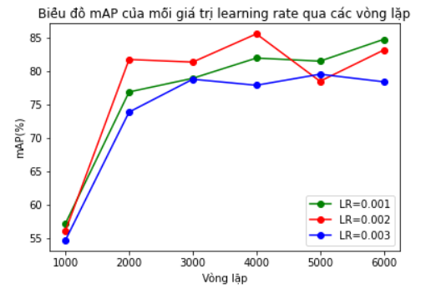
Đánh giá mô hình
Sau khi tinh chỉnh mô hình bằng cách điều chỉnh tham số thì kết quả có sự thay đổi rõ rệt và đạt được kết quả tốt nhất ở độ chính xác 85.52% với lr =0.002. Và lr = 0.002 cho kết quả tốt nhất, cao hơn so với hai trường hợp còn lại.
14
Notes:
bounding box: các ô hình chữ nhật, hình vuông bao quanh đối tượng nào đó nhằm xác định đối tượng

Slide 15
Đánh giá mô hình
Mặc dù đạt được kết quả tốt nhất ở độ chính xác 85.52% với lr =0.002. Tuy nhiên, vẫn còn mặc số hạn chế mà mô hình vẫn chưa giải quyết được bài toán thực tế vì một trong những lý do sau:
Nhận diện đúng những người ở gần nhưng những người ở xa lại nhận diện sai
Nhận diện nhầm lẫn với các tấm biển quảng cáo mặc dù không có người
Hạn chế
Đa số người đeo khẩu trang y tế có màu xanh, xám, trắng, … Một số kiểu khẩu trang độc, lạ vẫn chưa nhận diện được
Chất lượng video thấp ảnh hưởng đến độ chính xác
15
Notes:
bounding box: các ô hình chữ nhật, hình vuông bao quanh đối tượng nào đó nhằm xác định đối tượng

Slide 16
Đánh giá mô hình
- Câu hỏi đặt ra nếu có thể áp dụng mô hình vào thực tế như bây giờ được chưa thì câu trả lời là không vì dữ liệu để huấn luyện mô hình khá thấp cũng như những hạn chế của mô hình đã nêu trên chưa giải quyết được các khía cạnh của bài toán.
- Để có thể giải quyết bài toán đặt ra trọn vẹn, cần phải thu thập thêm nhiều dữ liệu cũng như trải qua các giai đoạn tiền xử lý tốt hơn thì mới có thể ứng dụng mô hình được.
15
Notes:
bounding box: các ô hình chữ nhật, hình vuông bao quanh đối tượng nào đó nhằm xác định đối tượng

Slide 17
Tài liệu tham khảo
[1]https://phamdinhkhanh.github.io/2020/03/09/DarknetAlgorithm.html?fbclid=IwAR19jha45MHH-49FzTsygJm8lRdJN1zdcy3HemfM8RaWO1CMUpdLNdTPTb8#2-ki%E1%BA%BFn-tr%C3%BAc-m%E1%BA%A1ng-yolo
[2] https://aicurious.io/posts/tim-hieu-yolo-cho-phat-hien-vat-tu-v1-den-v5/?fbclid=IwAR2FDNikgcqvg4zz1_Z4agNYyIc5I8MbCUMESSkn44CCtDmdO5eTeXKX8og
[3] https://devai.info/2021/02/24/series-yolo-4-tim-hieu-cau-truc-yolov1v2v3-va-v4-phan-2/?fbclid=IwAR3SLyX_IoprDPsFWR9XDHmhYoZJhHWpTxO1LQ4IIsSAtKvFOfaDQOdkQfs
Link video demo: https://www.youtube.com/watch?v=qUsHIARqvCI&t=13s
15
Notes:
bounding box: các ô hình chữ nhật, hình vuông bao quanh đối tượng nào đó nhằm xác định đối tượng

